Slide 1

경조사 빌링& 정산 프로젝트
서비스개발2팀
곽통일, 명태우, 이어진, 김남훈, 지용선

Slide 2
목차
경조사 빌링 & 정산
개요
목적
시나리오
수익구조
SWOT 분석

Slide 3

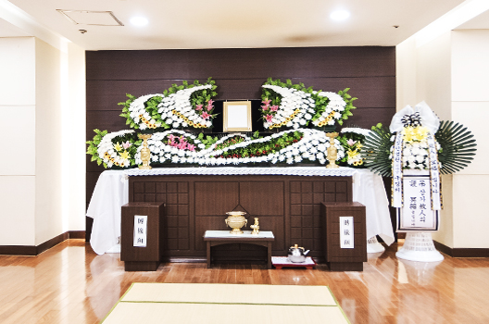
01
개요
경조사 빌링 & 정산이란?
온라인 결제 및 시설 이용권 자동화, 그룹별 결제 내역 조회, 정산까지 한번에!!!

Slide 4


02
목적
어릴 때부터 스마트폰에 익숙한 세대
경조사 문화의 새로운 패러다임을 만들 수 있는 기회
미래 고객(잠재 고객)을 위한 문화 정착 및 인식 보편화

Slide 5

02
목적
현금 ATM 출금 이용 X
방문자의 경조사비 결제 시 다양한 결제수단 이용

Slide 6
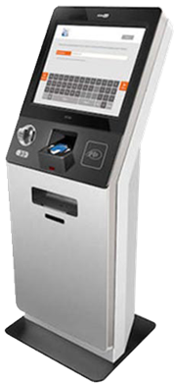
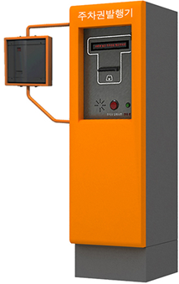
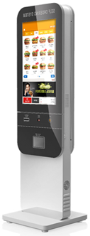
02
목적
식권, 주차권 등의 시설 이용권 발급
시설 이용권으로 결혼식장 또는 장례식장의 시설을 편리하게 이용

Slide 7
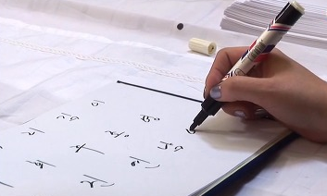
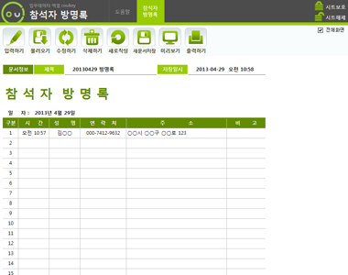
02
목적

Slide 8
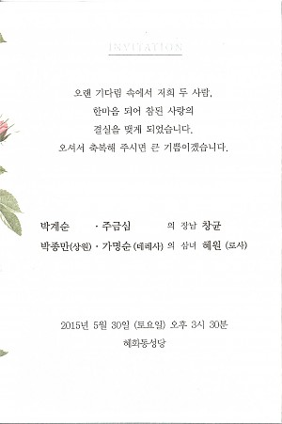
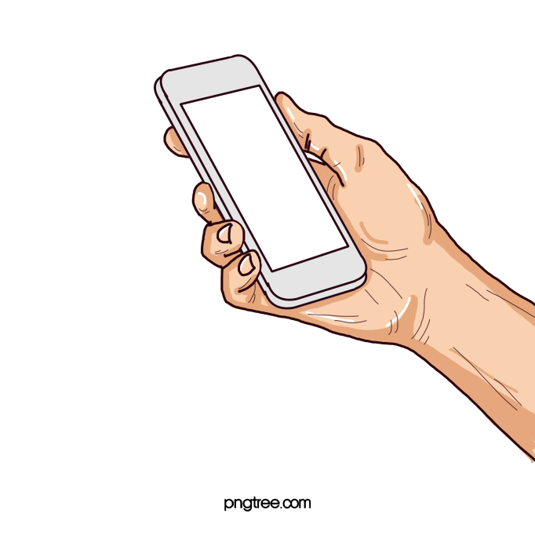

03
시나리오
1.공유(오프라인)
지류 청첩장에 결제가 가능한 QRCode를 제공한다.

Slide 9
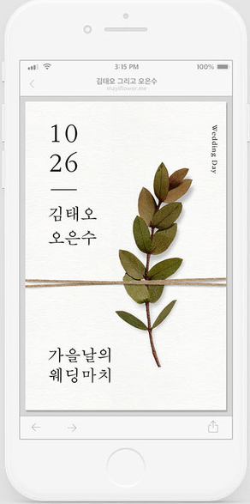

03
시나리오
1.공유(온라인)
모바일 청첩장에 결제가 가능한 링크를 제공한다.
▶축의금내기

Slide 10
03
시나리오
신랑
선택
신부
2.결제(계정설정)
이름
아버지
페이레터
PW
링크에 접속하면 그룹, 이름, 결제에 대한 일회성 비밀번호를 요청한다.
어머니
********
페이레터
고등학교 친구

Slide 11
03
시나리오
금액 선택
30,000 원
2.결제(금액선택)
50,000 원
100,000 원
결제할 금액을 선택한다.
직접입력

Slide 12
03
시나리오
결제수단 선택
신용카드
2.결제(결제수단선택)
휴대폰
문화상품권
결제 수단을 선택한다.
카카오페이

Slide 13
03
시나리오
결제결과 : 결제성공
결제수단 : 신용카드
결제금액 : 50,000원
2.결제(결제완료)
결제가 완료되면, 시설 이용권에 대한QRCode가 생성된다.

Slide 14
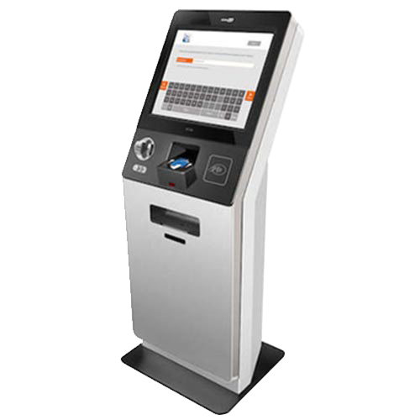
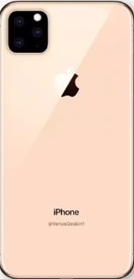
03
시나리오
3. 사용(선 결제)
식장에 설치된 POS기기에 QRCode를 인식하면, 시설 이용권 발급 및 방명록 자동 기록이 된다.

Slide 15

03
시나리오
3. 사용(후 결제)
선 결제 하지 않은 사람도 현장에서 POS로 현금 결제가 가능하다.
또한 결제 후에 시설 이용권을 제공한다.

Slide 16
03
시나리오
분류 | 소속 | 이름 | 축의금 | 식권사용
신랑 | 페이레터 | 곽통일 | 50,000원 | 1
신랑 | 페이레터 | 명태우 | 50,000원 | 1
신랑 | 대학친구 | 이어진 | 50,000원 | 1
신부 | 아빠친구 | 김남훈 | 50,000원 | 1
신부 | 엄마친구 | 지용선 | 50,000원 | 4
4. 내역 관리(혼주 및 상주)
혼주 및 상주는 추가적인 관리 없이 그룹별 결제 내역을 볼 수 있다.

Slide 17
04
수익구조
방문객
경조사비
혼주/상주
QRCode 및 URL 링크 광고 제공
PG수수료
결혼/장례식장
POS기기 대여료 및 솔루션 이용 수수료
기업

Slide 18
05
SWOT 분석
경조사 빌링 & 정산 강점?
S
자동화의 편의성 및 간편함
사용자의 다양한 결제수단 이용
시간 및 장소에 대한 제약 없음
서비스 솔루션화 가능

Slide 19
05
SWOT 분석
경조사 빌링 & 정산 약점?
W
POS 기기 설치 및 관리비용
현재 기준 사용자에게 서비스 가이드 필요
특정기간에만 수익상승

Slide 20
05
SWOT 분석
경조사 빌링 & 정산 기회?
미래타깃에 대한 서비스 수요 확장
브랜드 가치 상승
컨텐츠의 확장
새로운 시장 진출 및 문화 정착(인식 보편화)
O

Slide 21
05
SWOT 분석
경조사 빌링 & 정산 위협?
활발하지 않은 시장성
결혼, 장례 문화 변화에 대한 현 시점의 반발
T

Slide 22
THANK YOU

